Slide 1
TRUNG TÂM CÔNG NGHỆ PHẦN MỀM ĐẠI HỌC CẦN THƠ
Bước 8: Kết chuyển học phí cho sinh viên

Slide 2
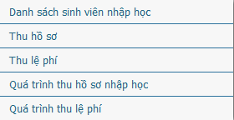
Chọn chức năng Danh sách sinh viên nhập học

Slide 3
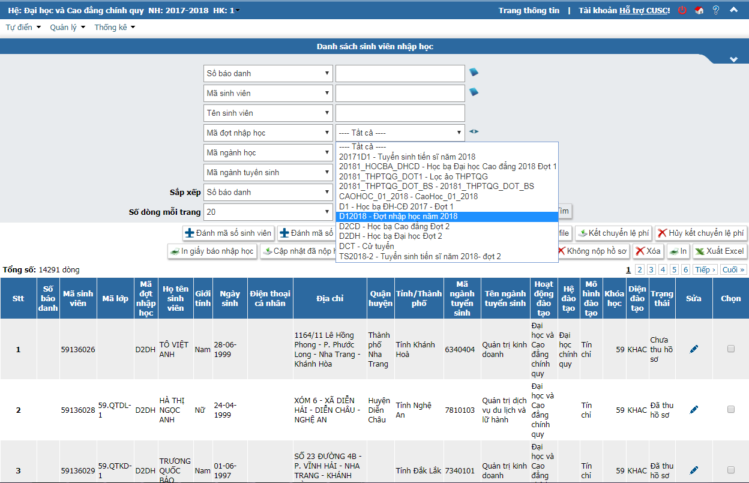
Chọn thông tin theo đợt và nhấn nút Tìm

Slide 4
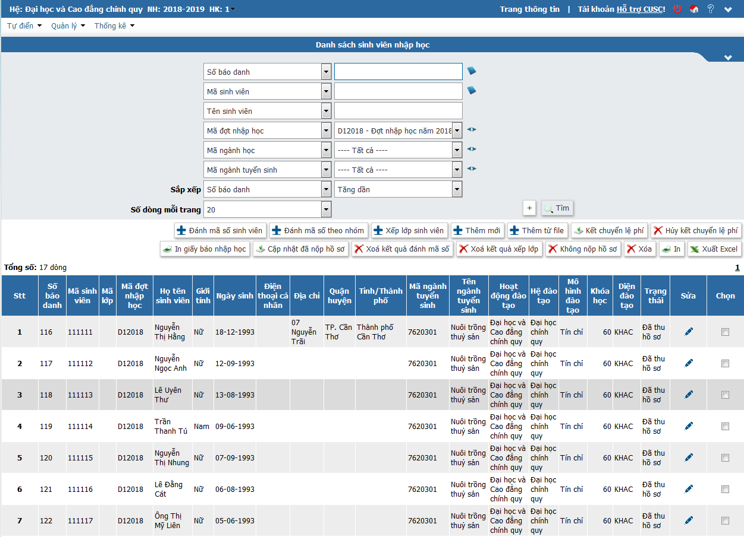
Thông tin sinh viên nhập học theo đợt được hiển thị

Slide 5
Chọn sinh viên đã thu lệ phí để thực hiện kết chuyển

Slide 6
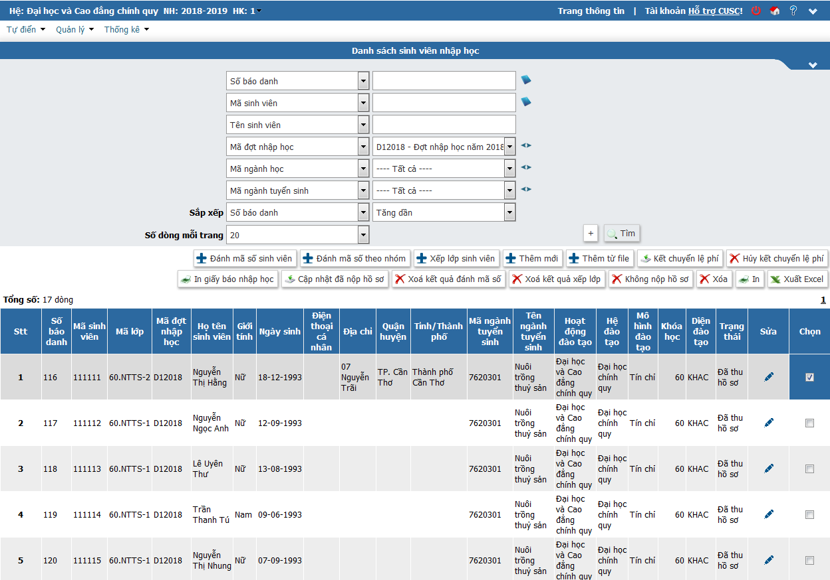
Nhấn nút Kết chuyển lệ phí

Slide 7
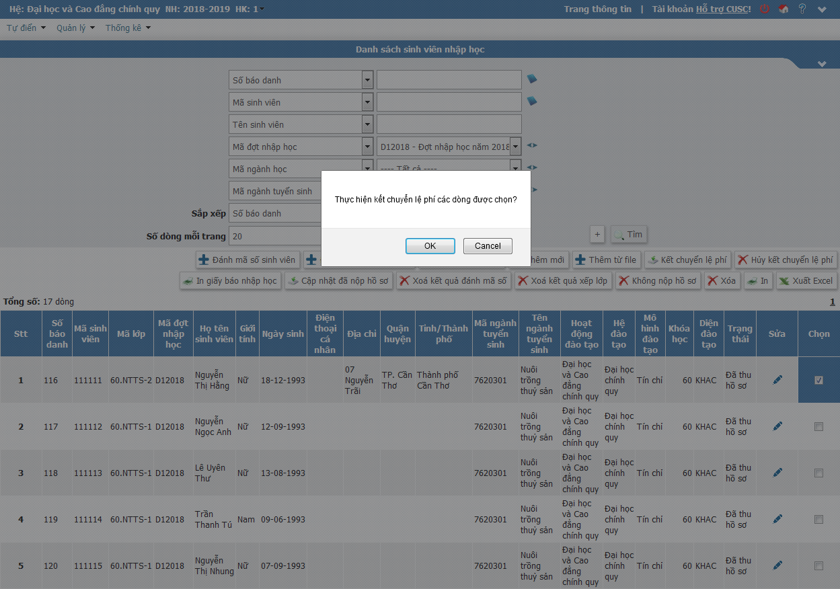
Chọn Ok để thực hiện kết chuyển

Slide 8
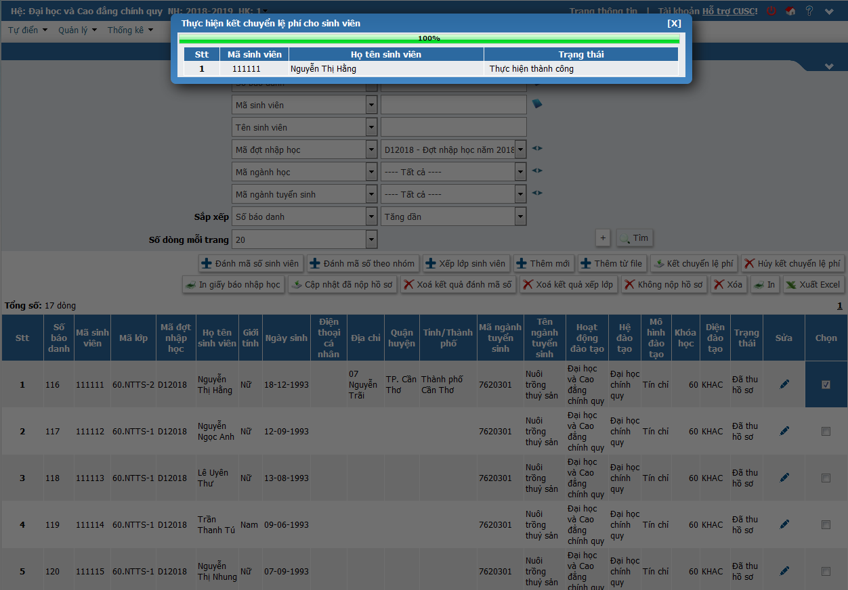
Tiến trình thể hiện và thực hiện kết chuyển thành công

Slide 9
Kết chuyển học phí cho sinh viên
thành công

